Slide 1

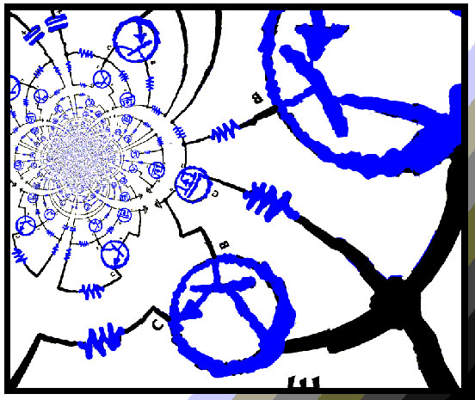
241-209
Basic Electronics
BE : DC Biasing BJT
<number> of 43

Slide 2
Chapter 5
DC Biasing for BJT
BE : DC Biasing BJT
<number> of 43

Slide 3
เนื้อหา :
- จุดทำงานของทรานซิสเตอร์
- วงจรไบแอสคงตัว
- วงจรอิมิตเตอร์ไบแอส
- วงจรไบแอสแบบแบ่งแรงดัน
- วงจรไบแอสไฟฟ้ากระแสตรงที่มีการป้อนกลับแรงดัน
- วงจรทรานซิสเตอร์สวิทช์
- การวิเคราะห์ทรานซิสเตอร์แบบ PNP
BE : DC Biasing BJT
<number> of 43

Slide 4
บทนำ
การไบแอสเป็นการกำหนดจุดทำงาน (Q-point) โดยการกำหนดค่า I_{C} และ V_{CE} ที่เหมาะสม ให้กับวงจรทรานซิสเตอร์
แรงดันไปอัส → DC
สัญญาณอินพุต → ac
ในการคำนวณหาค่าของแรงดันและกระแสไบแอสของวงจรทรานซิส เตอร์แบบไบโพล่าร์ จะใช้ข้อกำหนดดังต่อไปนี้ เป็นพื้นฐานในการวิเคราะห์ V_{BE} = 0.7 V (BE Forward Bias)
I_{C} = βI_{B}
I_{C} = α I_{E}
I_{E} = (β + 1)I_{B} approx. β I_{B}
VCE = 0, IC is max saturation, switch mode
BE : DC Biasing BJT
<number> of 43

Slide 5
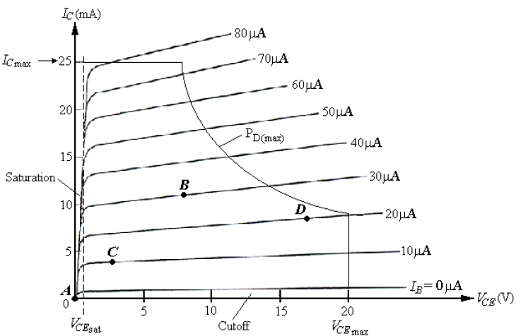
จุดทำงาน (OPERATING POINT)
บางครั้งเรียกว่าจุดสงบ (Quiescent Point, Q-point) โดยพิจารณาที่ Collector Characteristic (Output)
จุดทำงานที่เหมาะสมจะอยู่ใน Active Region และภายใต้เส้นขีดจำกัด
โดยอาจจะเป็น จุด A, B, C หรือ D ก็ได้
BE : DC Biasing BJT
<number> of 43

Slide 6
จุดทำงาน (OPERATING POINT)
จุดทำงาน คำนวณได้จากแรงดันและค่าความต้านทานที่ต่อเข้ากับ transistorและกราฟ output characteristic ของ transistor การเลือกจุดทำงานของ transistor จะให้การตอบสนองของวงจรที่แตกต่างกัน
จุด A แรงดัน VCE=0 และ IC = 0
จุด B แรงดัน VCE และ IC สามารถเปลี่ยนแปลงได้ทั้งเพิ่มและลด
จุด C เปลี่ยนแปลงแรงดันและกระแสได้น้อยกว่าจุด B
จุด D อยู่ใกล้เส้นขอบค่าจำกัดการใช้งานมากเกินไป
BE : DC Biasing BJT
<number> of 43

Slide 7
การไบแอสวงจรขยายทรานซิสเตอร์
เพิ่มตัวต้านทานที่ขาต่างๆเพื่อจำกัดปริมาณกระแสที่ไหลผ่าน transistor ในที่นี้จะพิจารณาการไบแอสวงจรแบบอิมิตเตอร์ร่วมของ transistor ชนิด NPN สำหรับสัญญาณขนาดเล็ก ซึ่งมีวงจรหลายๆ แบบ
1. วงจรไบแอสคงตัว (Fixed-Bias Circuit)
2. วงจรอิมิตเตอร์ไบแอส (Emitter Bias Circuit)
3. วงจรไบแอสแบบแบ่งแรงดัน (Voltage-Divider Bias)
4. วงจรไบแอสไฟฟ้ากระแสตรงที่มีการป้อนกลับแรงดัน (DC Bias with Voltage Feedback)
BE : DC Biasing BJT
<number> of 43

Slide 8
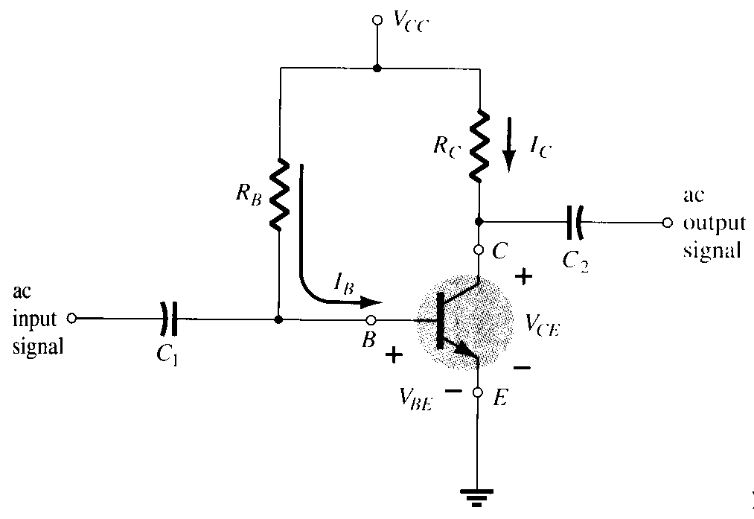

1. วงจรไบแอสคงตัว (FIXED-BIAS CIRCUIT)
วงจรจะแยกสัญญาณ ac ของอินพุตออก โดยการใช้ ตัวเก็บประจุ C₁ และป้องกันการไหลของกระแส DC ออกทางด้านเอาท์พุตต้วย C₂
NPN
Note. - การพิจารการไบแอสจะสนใจเฉพาะแรงดัน Vdc เท่านั้น
- ตัวเก็บประจุในวงจรไม่ต้องนำมาประกอบการพิจารณา
BE : DC Biasing BJT
<number> of 43

Slide 9
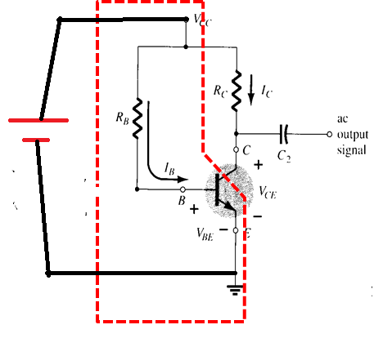
สมการอินพุตเบส-อิมิตเตอร์ (Input Equation, Base-Emitter)
NPN
BE : DC Biasing BJT
<number> of 43

Slide 10
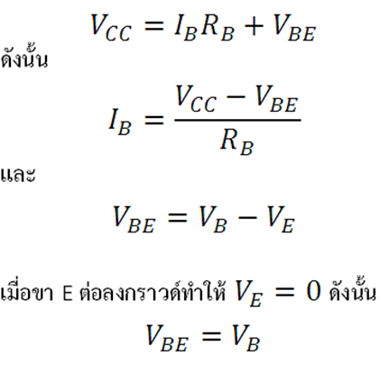
สมการอินพุตเบส-อิมิตเตอร์ (Input Equation, Base-Emitter)
NPN
KVL:-Vcc+VRB+VBE =0
BE : DC Biasing BJT
<number> of 43

Slide 11
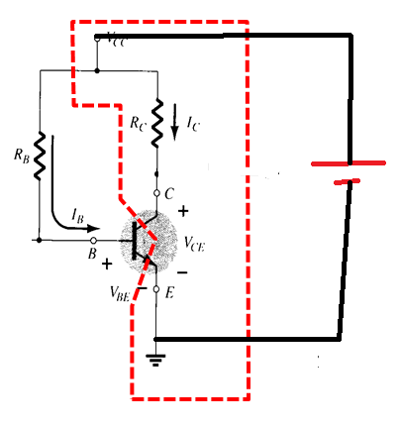
สมการเอาท์พุตคอลเล็กเตอร์และอิมิตเตอร์
(Output Equation Collector-Emitter)
BE : DC Biasing BJT
<number> of 43

Slide 12
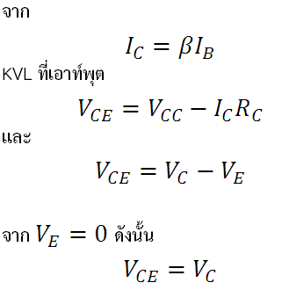
สมการเอาท์พุตคอลเล็กเตอร์และอิมิตเตอร์
(Output Equation Collector-Emitter)
KVL:-Vcc+VRC+VCE =0
BE : DC Biasing BJT
<number> of 43

Slide 13
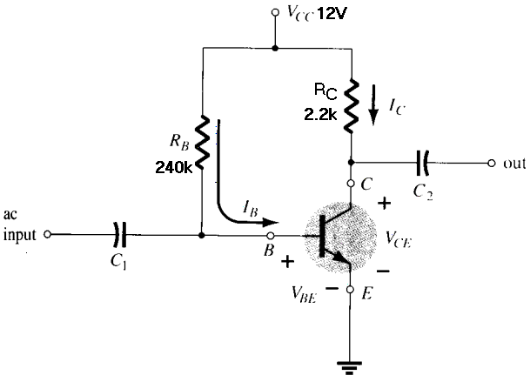
ตัวอย่างที่ 1 จากวงจรในรูป ถ้าทรานซิสเตอร์มีค่า β = 50 จงคำนวณหา
(a) I_{BQ} และ I_{CQ}
(b) V_{CEQ}
(c) V_{B} และ V_{C}
(d) V_{BC}
I_{BQ} คือกระแส I_{B} ที่จุดทำงาน หรือ Q-point
I_{CQ} คือกระแส I_{C} ที่จุดทำงาน หรือ Q-point
V_{CEQ} คือแรงดัน V_{CE}ที่จุดทำงาน
NOTE Q-point คำนวณจากแรงดันดีซี
BE : DC Biasing BJT
<number> of 43

Slide 14
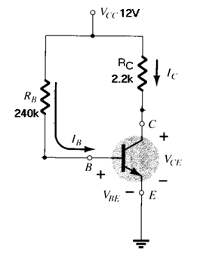
ตัวอย่างที่ 1 จากวงจรในรูป ถ้าทรานซิสเตอร์มีค่า β = 50 จงคำนวณหา
(a) I_{BQ} และ I_{CQ}
(b) V_{CEQ}
(c) V_{B} และ V_{C}
(d) V_{BC}
I_{BQ} คือกระแส I_{B} ที่จุดทำงาน หรือ Q-point
I_{CQ} คือกระแส I_{C} ที่จุดทำงาน หรือ Q-point
V_{CEQ} คือแรงดัน V_{CE}ที่จุดทำงาน
NOTE Q-point คำนวณจากแรงดันดีซี
BE : DC Biasing BJT
<number> of 43

Slide 15
วิธีทำ
BE : DC Biasing BJT
<number> of 43

Slide 16
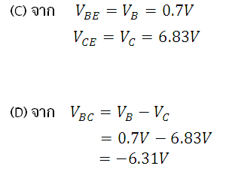
BE : DC Biasing BJT
<number> of 43

Slide 17
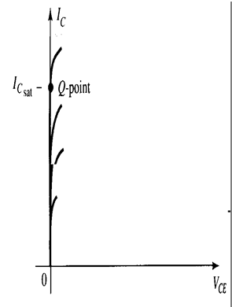
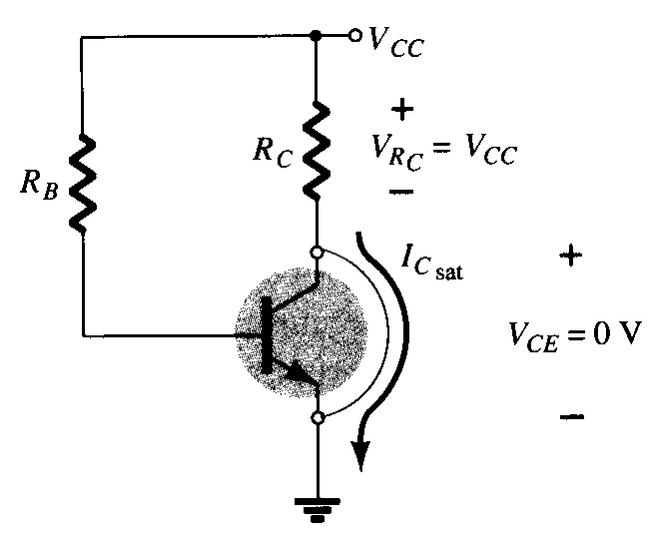
การอิ่มตัวของทรานซิสเตอร์ (Transistor Saturation)
เมื่อทรานซิสเตอร์อิ่มตัวจะทำให้แรงดัน V_{CE} ≈ 0 (ในทางปฏิบัติ V_{CE} จะมีค่าเป็นแรงดันต่ำๆ) ซึ่งทรานซิสเตอร์จะ ON เต็มที่ เป็นภาวะที่กระแส I_{C} ไหลสูงสุด
IC = max;
VRC = max;
When
VCC = VRC
VCE = 0;
I_{Cmax} = V_{CC}/R_{C}
BE : DC Biasing BJT
<number> of 43

Slide 18
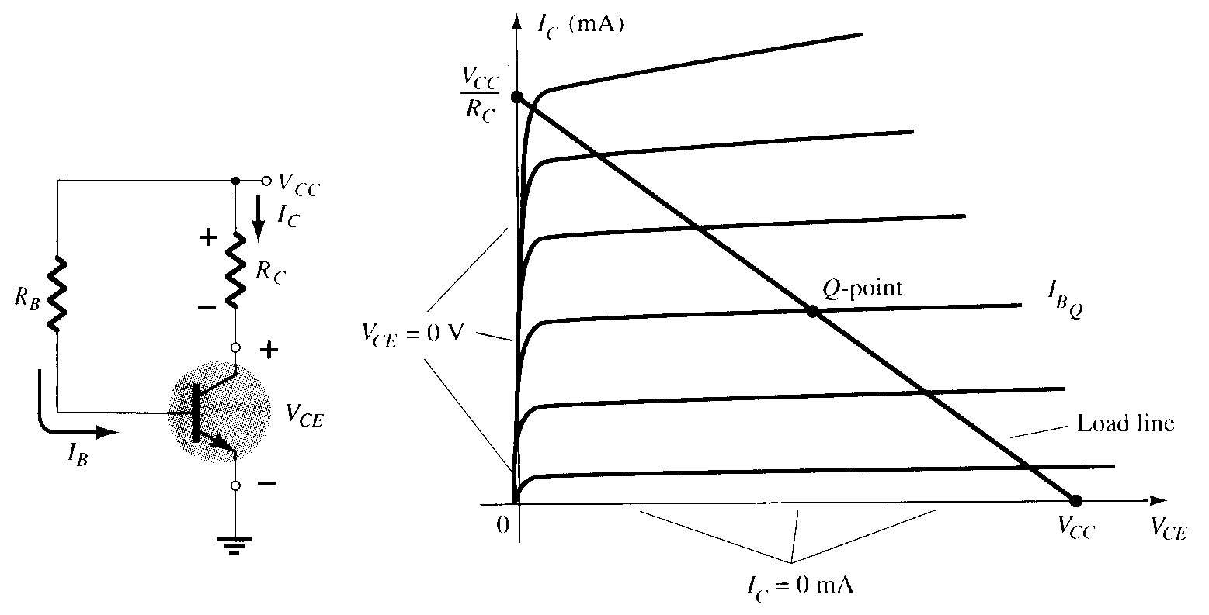
การวิเคราะห์เส้นโหลด (Load-Line Analysis)
การวาดเส้นโหลด
การหาจุดตัดแนวแกน X
V_{CE} = V_{CC} เมื่อ I_{C} = 0
การหาจุดตัดแนวแกน Y
I_{C} = V_{CC}/R_{C} เมื่อ V_{CE} = 0
KVL:-Vcc+VRC+VCE =0
BE : DC Biasing BJT
<number> of 43

Slide 19
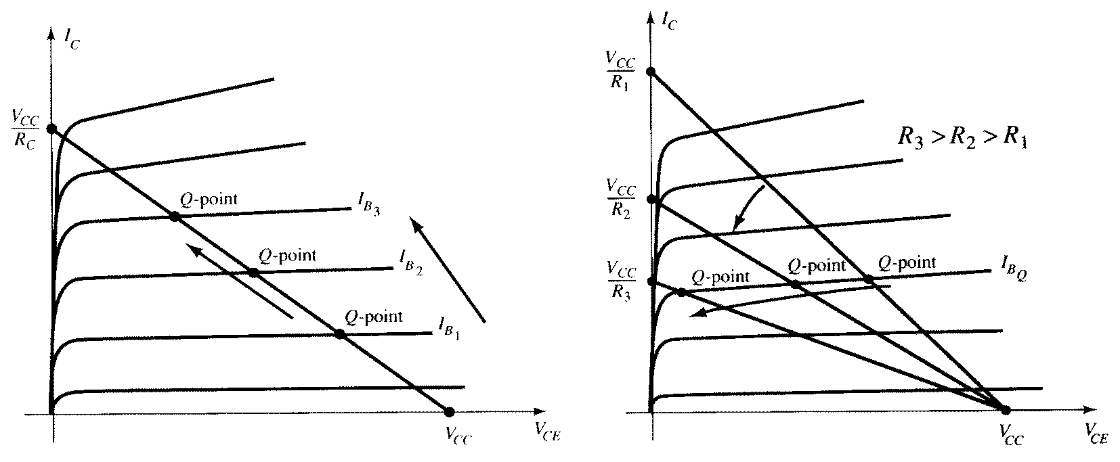
จุดตัดของเส้นโหลดกับเส้นลักษณะสมบัติของทรานซิสเตอร์ จะเป็นจุดทำงานหรือ Q-point ของวงจร
ลักษณะของเส้นโหลดที่เปลี่ยนไป(ค่า Rc และ Vcc ที่เปลี่ยนไป) จะทำให้ จุดทำงาน Q-Point เปลี่ยนไป
(a) การเปลี่ยนจุดทำงานเมื่อ I_{B} เปลี่ยน (b) เมื่อ R_{C} เปลี่ยนโดย Vcc คงที่
BE : DC Biasing BJT
<number> of 43

Slide 20
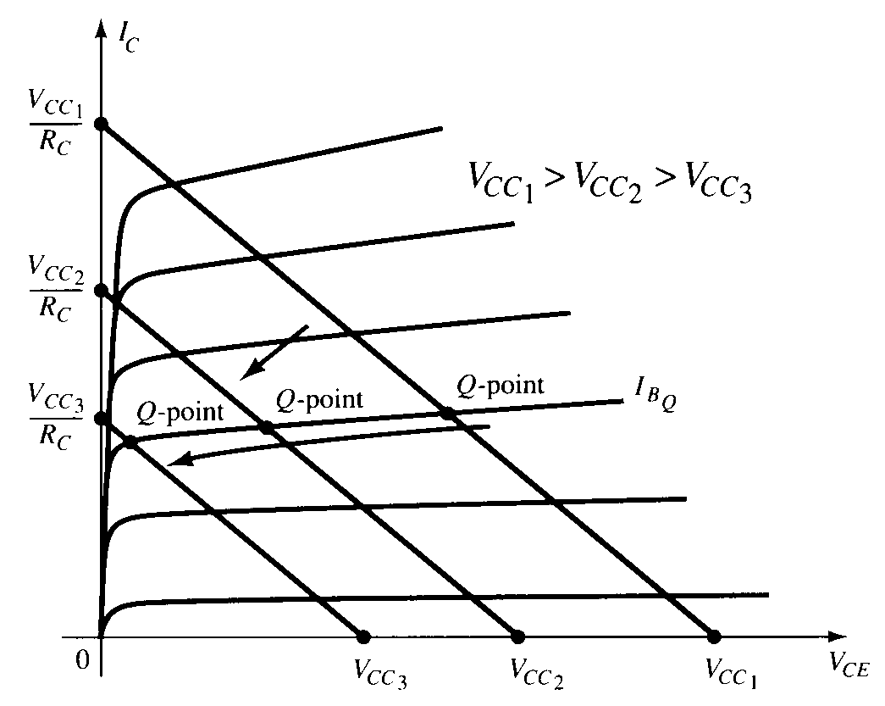
การเปลี่ยนจุดทำงาน เมื่อ V_{CC} เปลี่ยนโดยค่า Rc คงที่
BE : DC Biasing BJT
<number> of 43

Slide 21
เสถียรภาพของการไบแอส (Bias Stabilization)
เสถียรภาพ หมายถึงระบบหรือวงจรยังคงคุณสมบัติเดิม แม้มีการเปลี่ยนแปลงของสภาพแวดล้อม โดยเฉพาะอย่างยิ่งอุณหภูมิ
ค่า β ของ transistor จะเพิ่มขึ้นได้อย่างมาก เมื่ออุณหภูมิเพิ่มขึ้น
ตารางแสดงค่าพารามิเตอร์ที่เปลี่ยนไปของทรานซิสเตอร์
แบบซิลิกอนที่อุณหภูมิต่างๆ
T(ºC) | I_{CO} (nA) | β | V_{BE} (V)
-65 | 0.2x10⁻³ | 20 | 0.85
25 | 0.1 | 50 | 0.65
100 | 20 | 80 | 0.48
175 | 3.3x10³ | 120 | 0.30
BE : DC Biasing BJT
<number> of 43

Slide 22
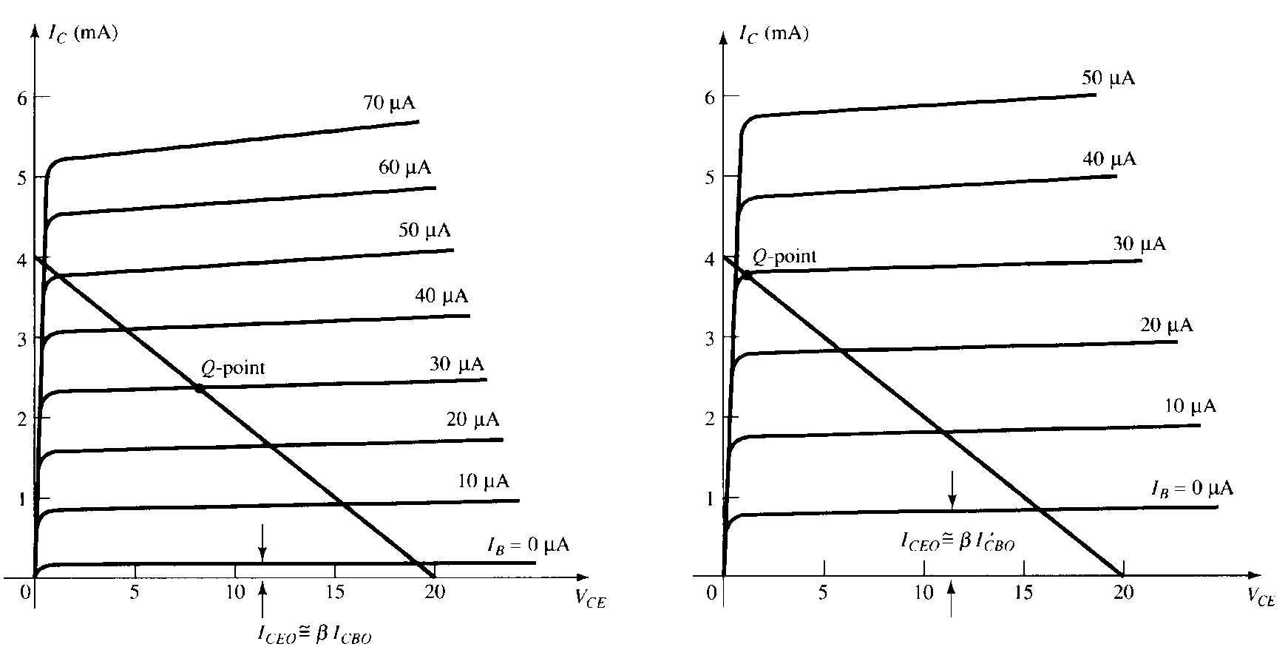
การเปลี่ยนแปลงจุดทำงานเมื่ออุณหภูมิเปลี่ยน
(a) จุดทำงานที่อุณหภูมิ 25ºC (b) จุดทำงานที่อุณหภูมิ 100ºC
BE : DC Biasing BJT
<number> of 43

Slide 23
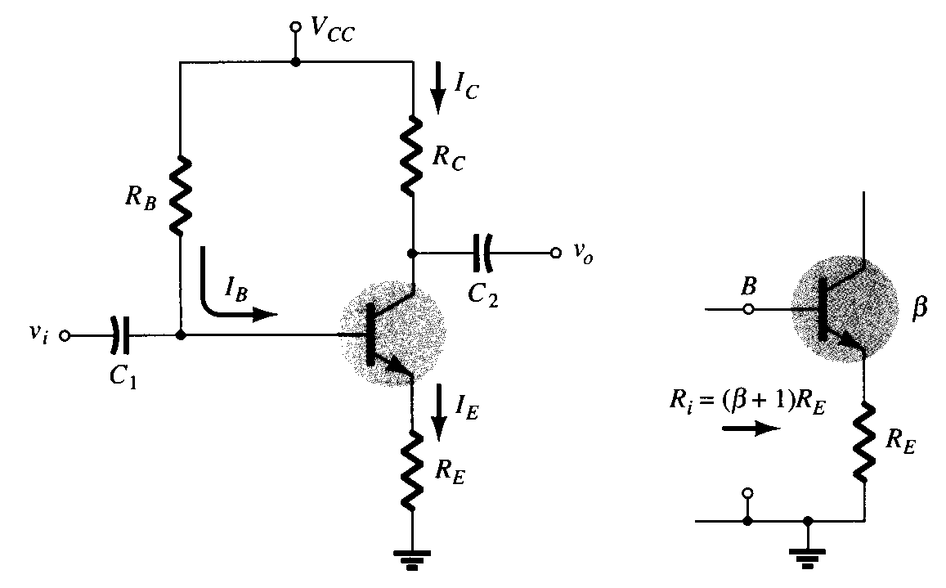
2. วงจรอิมิตเตอร์ไบแอส (Emitter Bias Circuit)
ถ้าอุณหภูมิเพิ่มขึ้น ค่าพารามิเตอร์ต่างๆจะเปลี่ยนแปลง เช่น VBE , ICO, β
เพิ่ม R_{E} ทำหน้าที่เป็นการป้อนกลับแบบลบ (Negative Feedback) ของวงจรทำให้วงจรมีเสถียรภาพสูงขึ้น ทำให้ค่า β ที่เปลี่ยนแปลงไม่ส่งผลต่อจุดทำงานมากนัก
ในการพิจารณาวงจรด้าน Input จะมี R_{E} เพิ่มเข้ามา
BE : DC Biasing BJT
<number> of 43

Slide 24
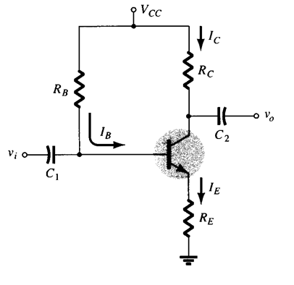
เปรียบเทียบ 1. วงจรไบแอสคงตัว
2. วงจรอิมิตเตอร์ไบแอส
2
1
BE : DC Biasing BJT
<number> of 43

Slide 25
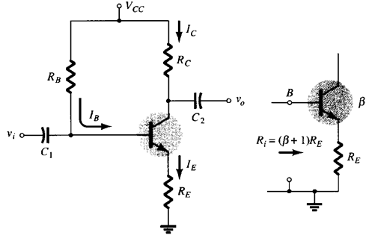
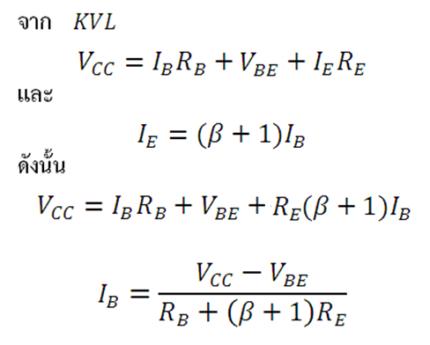
วงจรอินพุต (Input Circuit)
ด้าน input จะมีค่าความต้านทานประมาณ (β+1) ของค่าจริง
BE : DC Biasing BJT
<number> of 43

Slide 26
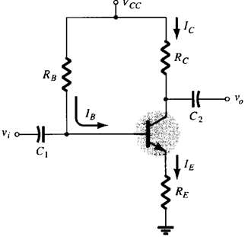
วงจรอินพุต (Input Circuit)
VB = V จุด B เทียบ ground
VB = VBE+VE;
หรือ KVL : -VCC +VRB +VB =0; VB = VCC-VRB
BE : DC Biasing BJT
<number> of 43

Slide 27
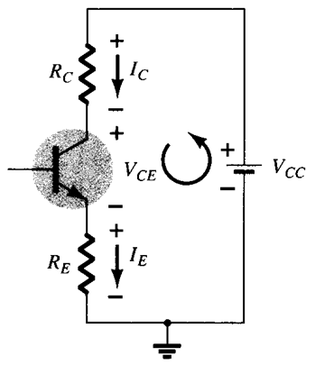
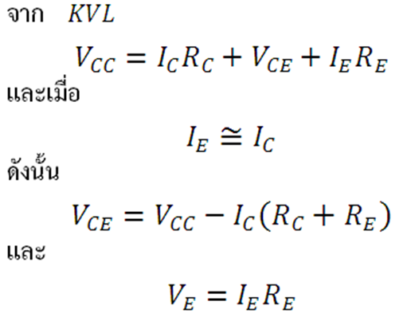
วงจรเอาท์พุต (Output Circuit)
BE : DC Biasing BJT
<number> of 43

Slide 28
VC = V จุด C เทียบ Ground,
VE = V จุด E เทียบ Ground,
VCE = VC – VE
หา VC
VC = VCE +VE;
หรือ KVL: -VCC+VRC + VC =0; VC = VCC - VRC
BE : DC Biasing BJT
<number> of 43

Slide 29
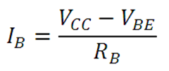

1. วงจรไบแอสคงตัว
- ถ้า T เพิ่ม β จะเพิ่มตาม
- ถ้า β เพิ่มกระแส IC จะเพิ่มตาม
ทำให้การขยายกระแสเปลี่ยนตาม
ค่า T
- IB ขึ้นกับค่า RB อย่างเดียว
จากสมการกระแส IB และสมการ IC= βIB
2. วงจรอิมิตเตอร์ไบแอส
ถ้า T เพิ่ม β จะเพิ่มตาม
- ถ้า β เพิ่ม ; IB จะลดลงด้วยสัดส่วน β RE
ถ้า T เพิ่มขึ้น IB จะลดลง, β จะเพิ่ม
IC = β IB จะเปลี่ยนไม่มาก
BE : DC Biasing BJT
<number> of 43

Slide 30
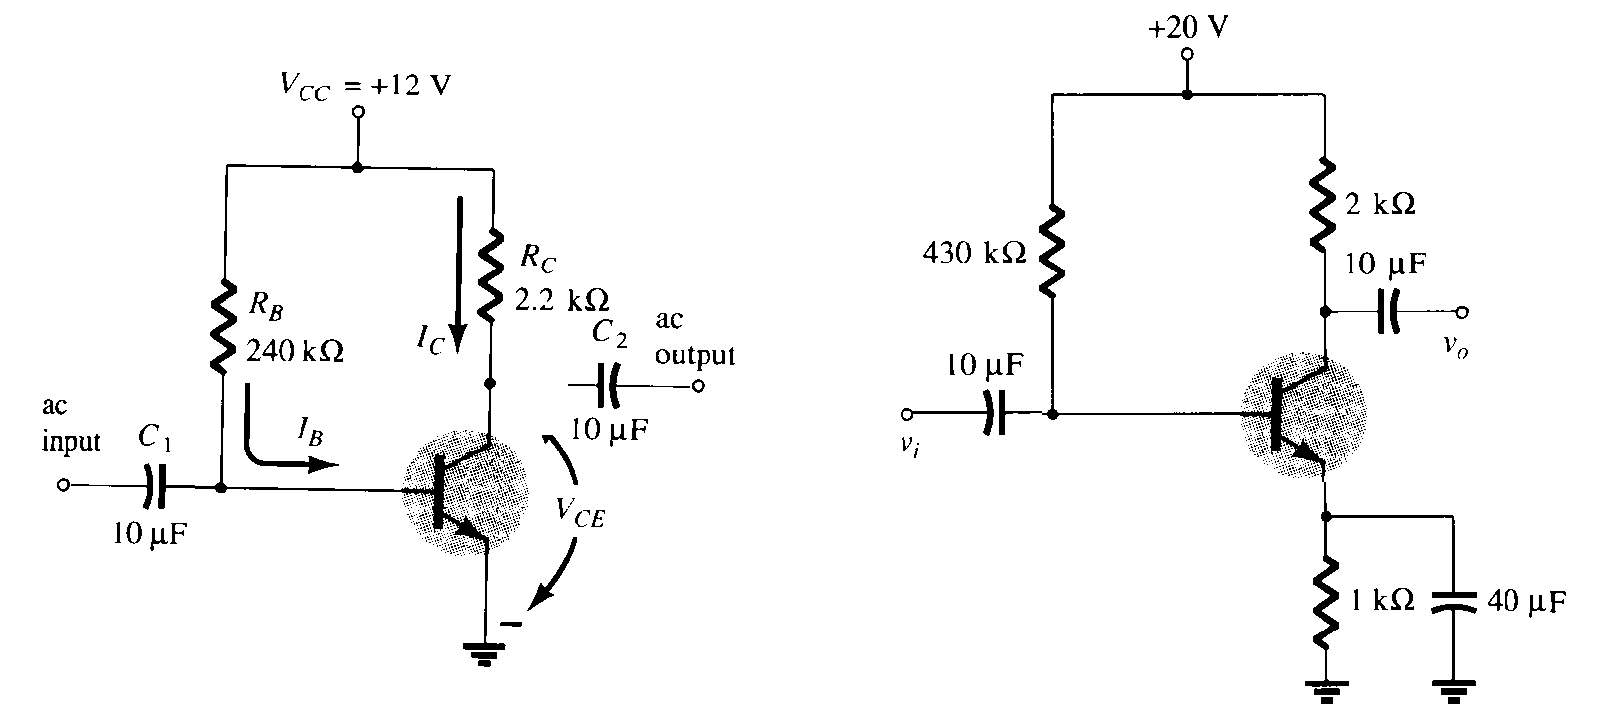
การปรับปรุงเสถียรภาพของการไบแอส (Bias Stability Improvement)
การเปลี่ยนแปลงของจุดทำงานเมื่อ β เปลี่ยน
The Circuit | β | I_{B} (uA) | I_{C}(mA) | V_{CE}(V)
without R_{E} | 50 | 47.08 | 2.35 | 6.83
 | 100 | 47.08 | 4.71 | 1.64
with R_{E} | 50 | 47.08 | 2.35 | 6.83
 | 100 | 36.3 | 3.63 | 9.11
BE : DC Biasing BJT
<number> of 43

Slide 31
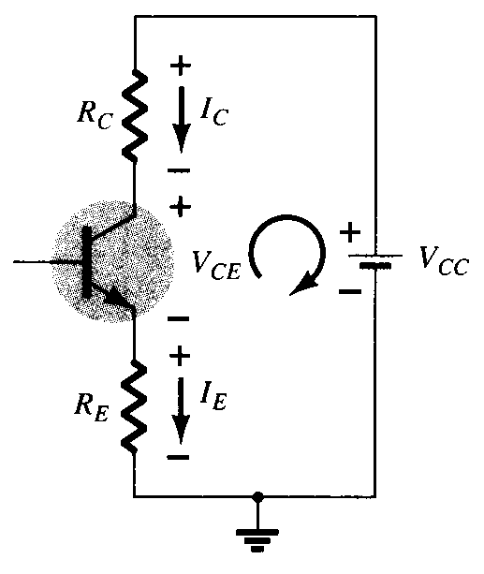
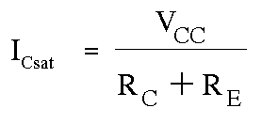
สภาวะอิ่มตัว (Saturation State)
เมื่อทรานซิสเตอร์นำกระแส หรือ ON อย่างเต็มที่ แรงดันคร่อม V_{CE} จะมีค่าเป็น 0 ทำให้กระแสที่ไหลผ่าน C-E หาได้จากสมการ
BE : DC Biasing BJT
<number> of 43

Slide 32
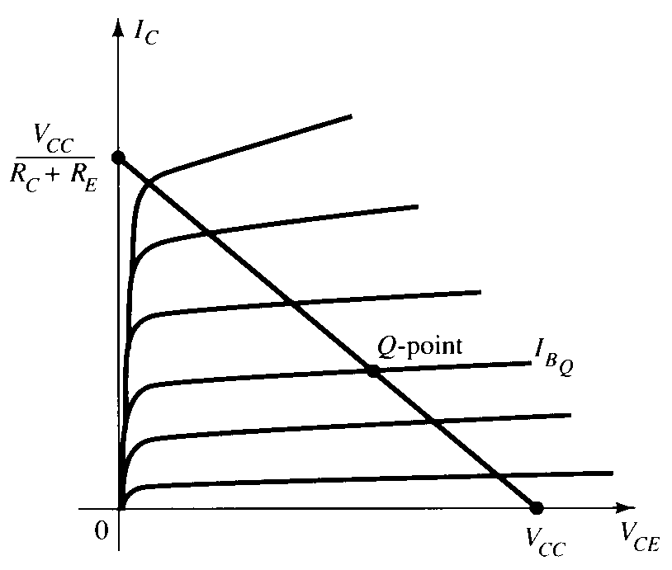
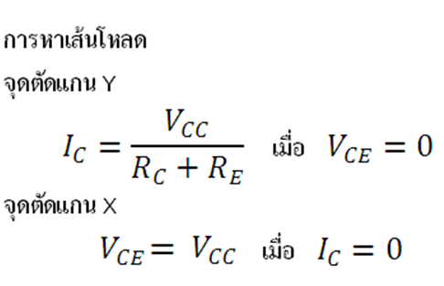
การวิเคราะห์เส้นโหลด (Load-Line Analysis)
BE : DC Biasing BJT
<number> of 43

Slide 33
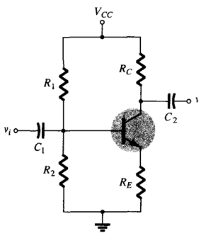
3.วงจรไบแอสแบบแบ่งแรงดัน (Voltage-Divider Bias)
- อัตราการขยายกระแส β ไวต่อการเปลี่ยนแปลงอุณหภูมิ
ค่า Ic และ VCEQ สัมพันธ์กับอัตราการขยายกระแส β
เพิ่ม RB2 เพื่อรักษาระดับแรงดันที่ขาอิมิตเตอร์
- วงจรนี้จะทำให้จุดทำงาน มีผลกระทบน้อยมากเมื่อ β เปลี่ยน จัดเป็นวงจรที่ไม่ขึ้นกับ β
BE : DC Biasing BJT
<number> of 43

Slide 34
3.วงจรไบแอสแบบแบ่งแรงดัน (Voltage-Divider Bias)
การวิเคราะห์หาค่าต่างๆที่จุดทำงาน
1. วิธีแม่นตรง (Exact)โดยใช้ทฤษฎีของเทวินิน (Thevinin’s
Theorem)
2. วิธีการประมาณ(Appoximate)
BE : DC Biasing BJT
<number> of 43

Slide 35
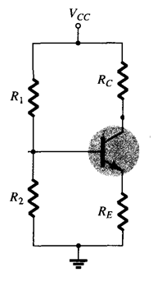
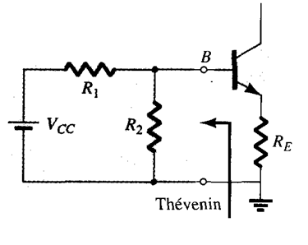
3.1 การวิเคราะห์หาจุดทำงานโดยวิธีแม่นตรง
BE : DC Biasing BJT
<number> of 43

Slide 36
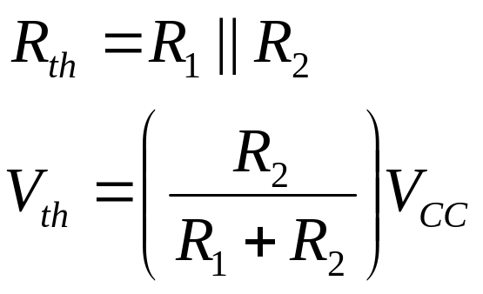
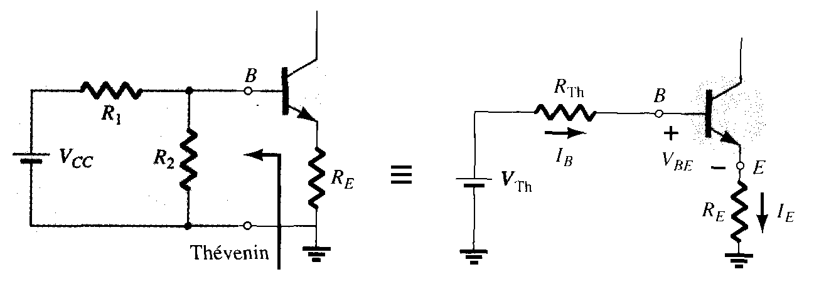
3.1 การวิเคราะห์หาจุดทำงานโดยวิธีแม่นตรง
ใช้ Thevinin’s Theorem เพื่อหาวงจรสมมูลด้านอินพุต ทำให้ได้ค่ากระแส I_{B} และ I_{C} และค่าแรงดัน V_{CE}
Rth ลัดวงจรที่แหล่งจ่ายและคำนวณค่า R รวม
Vth แรงดันที่คร่อม R2
BE : DC Biasing BJT
<number> of 43

Slide 37
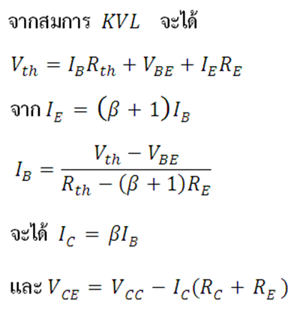
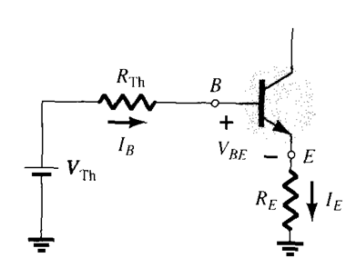
การวิเคราะห์วงจร
+
BE : DC Biasing BJT
<number> of 43

Slide 38
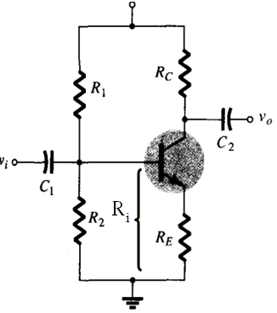

การวิเคราะห์วงจร
KVL : output
BE : DC Biasing BJT
<number> of 43

Slide 39
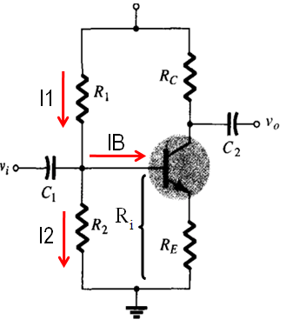
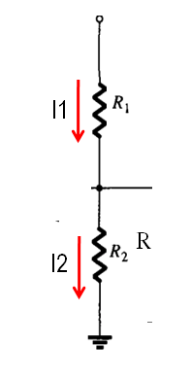
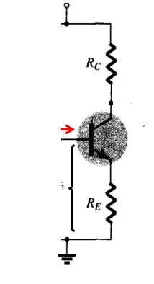
3.2 การคำนวณหาจุดทำงานโดยวิธีประมาณ
VB
จะใช้การประมาณได้ต่อเมื่อ I₂ ≈ I₁ , I_{B} ≈ 0
I₂ >>I_{B}
βR_{E} >> R₂ : ประมาณ βR_{E} >10R₂
BE : DC Biasing BJT
<number> of 43

Slide 40
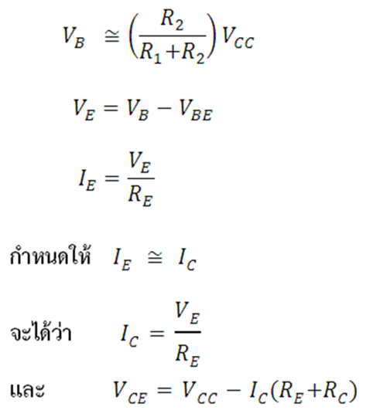
3.2 การคำนวณหาจุดทำงานโดยวิธีประมาณ
จาก
VB = VBE+VE
<number> of 43

Slide 41
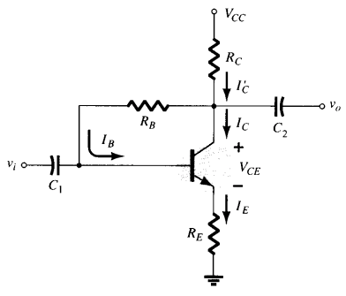
4. วงจรไบแอสไฟฟ้ากระแสตรงที่มีการป้อนกลับแรงดัน
(DC BIAS WITH VOLTAGE FEEDBACK)
จัดวงจรไบอัสที่ขาเบสใหม่ โดยใช้ตัวต้านทานค่าคงที่ต่อคร่อมขาเบสกับขา collector มีผลให้ระดับแรงดันที่ขาเบสสามารถเปลี่ยนแปลงค่าได้ตามค่าระดับแรงดันที่ขา collector เสมือนกับเป็นแรงดันป้อนกลับจากเอาท์พุตมาอินพุต วงจรทำงานได้คงที่ต่ออุณหภูมิ
BE : DC Biasing BJT
<number> of 43

Slide 42
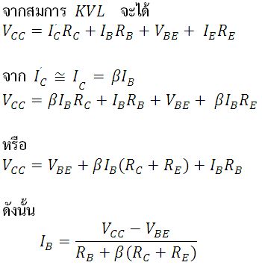
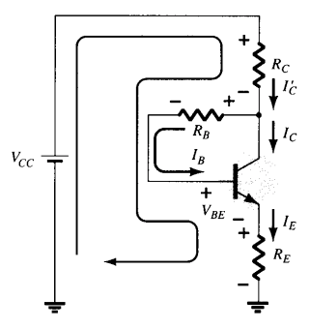
การวิเคราะห์วงจรอินพุต
ตามปกติ I'_{C} = I_{B} +I_{C}
แต่ถ้า R_{B} >> R_{C} จะทำให้ I'_{C} ≈I_{C}
I_{C} >> I_{B}
BE : DC Biasing BJT
<number> of 43

Slide 43
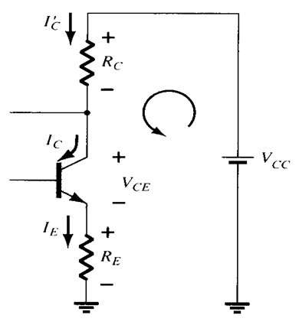
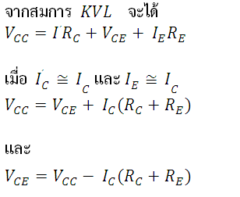
การวิเคราะห์วงจรเอาท์พุต
BE : DC Biasing BJT
<number> of 43

Slide 44
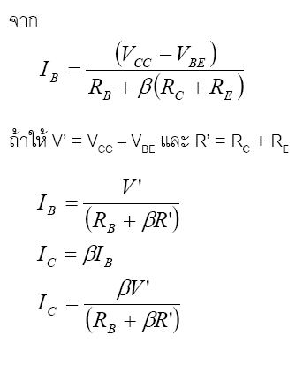
ผลกระทบต่อเสถียรภาพของวงจร
ปรับปรุงให้ค่า β มีผลต่อวงจรน้อยลง
BE : DC Biasing BJT
<number> of 43

Slide 45
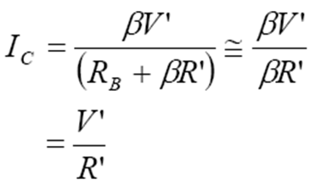

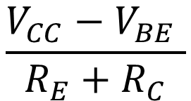
จากสมการ I_{C} จะไม่ขึ้นอยู่กับค่า β จึงทำให้เสถียรภาพของวงจรดีขึ้น
** เงื่อนไขจะเป็นจริงก็ต่อเมื่อ
βR' >> R_{B}
หรือ
β (R_{E}+R_{C}) >> R_{B}
BE : DC Biasing BJT
<number> of 43

Slide 46
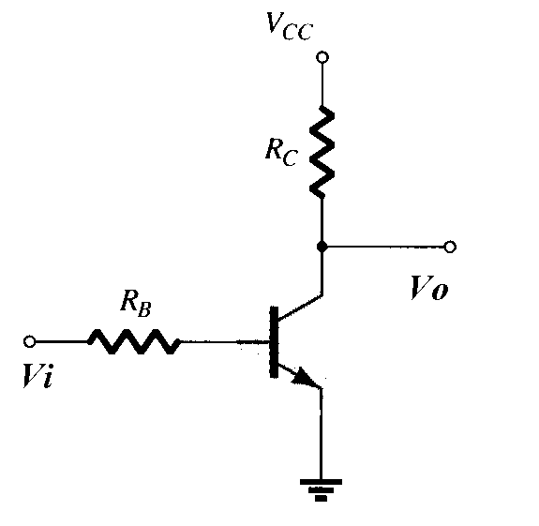
วงจรสวิทช์ทรานซิสเตอร์
(TRANSISTOR SWITCHING CIRCUIT)
BE : DC Biasing BJT
<number> of 43

Slide 47


วงจรสวิทช์แบบอินเวอร์เตอร์
BE : DC Biasing BJT
<number> of 43

Slide 48


การวิเคราะห์ทรานซิสเตอร์แบบ PNP
วงจรอินพุต
BE : DC Biasing BJT
<number> of 43

Slide 49

วงจรเอาท์พุต
BE : DC Biasing BJT
<number> of 43

Slide 50

จบ
BE : DC Biasing BJT
<number> of 43

